Slide 1


第十六章-变换和阴影和遮罩
想象力比操作更重要

Slide 2
变换transform的种类
2d变换和3d变换：描述的是一种变化之后的结果
2d缩放 scale(),整体缩放
1.缩放到原来的n倍
2.大于1表示放大，0-1表示缩小
3. 可以有两个值，水平方向 竖直方向
位移
4. 可以有负数，反向缩放

Slide 3
位移： translate
水平竖直方向上的平移
translate(x，y)水平方向 竖直方向，向右向下为正。
可单独拆分为translateX()和translateY()
与定位的区别？
居中方式的改进：translate(-50%,-50%)/* 当前盒子宽高*/

Slide 4
位移： translate
与定位的区别？
浏览器渲染原理：
1. 读取设置改变属性
2. 计算(computed)最终属性
3. layout输出布局最终尺寸，可疑属性(poistion/margin)存在重排(reflow)
4. 分层渲染绘制(7层，叠加)
5. 合并渲染

Slide 5
位移： translate
position： 修改： 存在可疑破坏页面结构操作，改变页面所以会执行1，2，3，4，5
translate： 修改： 只会执行1，2，4，5没有影响其他元素。
关键步骤3：
整体页面牵一发动全身，position相当于每次设置都会整体计算一次，浪费性能。

Slide 6
倾斜skew的值(度数deg)
skew(x,y)
水平方向上拉伸，竖直方向上拉伸
可分解为
skewX()和skewY()
可支持负值

Slide 7
变换基点transform-origin
transform-origin: 默认center
关键词：top/left/right/bottom
像素，
参照background-position

Slide 8
3D变换transform
transform-style：
preserve-3d;使子元素有3d的位置，在控制父元素3d变换的时候可以看到子元素的3d效果。

Slide 9
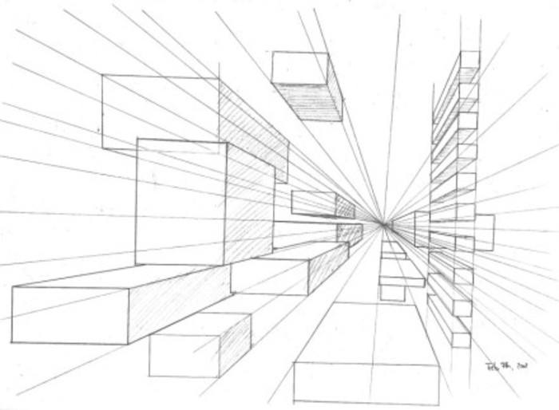
透视perspective
物体具有立体效果，大脑能透过表现进行3D建模
perspective():
数值,默认是px单位,表示站在多远的位置看，给哪个元素加就是在哪个元素的基础上看

Slide 10
3D旋转rotate
绕某个轴旋转
rotateX()水平方向为X轴，表现为上下转
rotateY()竖直方向为Y轴，表现为左右转
rotateZ()垂直屏幕为Z轴，表现为顺逆时针

Slide 11
scaleZ和translateZ
在Z轴方向上的缩放以及位移
skewZ()在z轴上的倾斜

Slide 12
阴影box-shadow
给盒子添加阴影表现效果，仿佛有光打到盒子上
和原盒子一样大小，包含border
box-shadow: 阴影水平偏移 阴影竖直偏移 模糊半径 阴影缩放 颜色 内外阴影模式

Slide 13
阴影box-shadow
水平偏移，竖直偏移
长度单位
模糊半径
指阴影由完全的颜色到消失的长度，类似于渐变的长度。默认是0

Slide 14
阴影box-shadow
缩放比例，
默认是0，和原来一样大，单位px，正数表示放大，负数表示缩小
颜色，阴影颜色
inset/ outset，默认outset外阴影，可以写inset改成内阴影，不遮挡文字遮挡盒子，遮挡背景
可用逗号分隔，类似背景渐变，可叠加

Slide 15
文字阴影text-shadow
text-shadow:
水平偏移
竖直偏移
模糊半径
颜色
类似于box-shadow;不支持缩放和内外阴影，可叠加逗号分隔

Slide 16
遮罩mask(了解一下)
-webkit-mask-image：覆盖在元素之上
url(‘’);图片资源路径，将不透明部分作为可穿透的区域
-webkit-mask-repeat：类似background-repeat
-webkit-mask-position: 类似background-position
-webkit-mask-size: 类似…
-webkit-mask-origin: 类似…

Slide 17
第十六章的作业
自己三个以上的loading图，每个loading最多三个标签
总结思考,自己实操

